Slide 1
Дидактический синквейн
Выполнила
Федонина О.Н.,
заместитель директора по УВР,
учитель математики
МБОУ СОШ №9 г. Брянска

Slide 2
Что такое синквейн?
Слово «синквейн» происходит от французского слова cinquains и означает «пять строк».
Синквейн – пятистрочная стихотворная
форма, возникшая в США в начале ХХ века
под влиянием японской поэзии.
Синквейн – это не обычное стихотворение, а стихотворение, написанное в соответствии
с определёнными правилами.

Slide 3
Дидактический синквейн
В этом жанре текст основывается не на слоговой зависимости, а на содержательной и синтаксической заданности каждой строки.
Развился в практике американской школы,
с 1997 года и в России.
Дидактический синквейн -
это прием технологии развития критического мышления через чтение и письмо.

Slide 4
Правила написания синквейна
Синквейн состоит из 5 строк;
Его форма напоминает ёлочку
1 слово
2 слова
3 слова
4 слова
1 слово

Slide 5
Что пишется в каждой строке?
1 слово – заголовок (объект, о котором пойдет речь). Это существительное или местоимение. (Кто? Что?)
1 строка
2 слова – свойства объекта. Это прилагательные или причастия. (Какой? Какая? Какое? Какие? Чей?)
2 строка
3 слова – характерные действия объекта. Это глаголы или деепричастия. (Что делает? Что делают? Что делая? Что сделав?)
3 строка
4 слова - это фраза, в которой выражается личное мнение к объекту разговора.
4 строка
1 слово - вывод, итог, суть объекта. Это существительное (Синоним). (Кто? Что?)
5 строка

Slide 6
Всегда ли так?
Чёткое соблюдение правил написания синквейна не обязательно.
Для улучшения текста можно:
в 3 строке - использовать вместо глагола или причастия словосочетание, которое подходит по смыслу,
в 4 строке - 3 или 5 слов, устойчивое выражение или фразеологизм,
в 5 строке — 2 слова.
Возможны варианты использования и других частей речи.

Slide 7
О чём можно написать синквейн?
Тема может быть любой:
о школе;
об учителе;
об изученном на уроке;
о литературном герое;
о настроении;
…

Slide 8
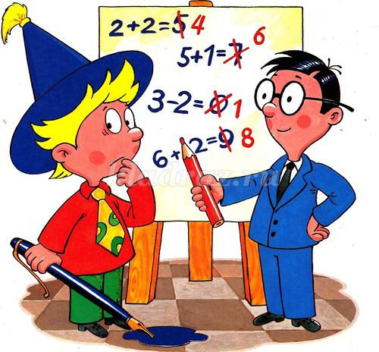
Приводим примеры
Математика
Занимательная, увлекательная.
Cистематизирует, развивает, обогащает.
Её учить – ум точить.
Царица
Задача
Трудная, непонятная.
Думать, рассуждать, решать.
Развивает логическое мышление.
Получится!

Slide 9
Почему синквейн укоренился в школьной программе?
Благодаря выполнению следующих функций:
развитие образного мышления;
расширение словарного запаса;
приобретение навыка анализа сложной информации;
приобретения навыка выявления главного из массы информации;
развитие умения формулировать и делать вывод;
для учителя оценка словарного запаса и знаний ученика.
Процедура составления синквейна позволяет гармонично сочетать элементы всех трех основных образовательных систем:
информационной,
деятельностной,
личностно-ориентированной.
Практикуется написание синквейнов как при введении в тему, так и при проведении итоговых уроков.

Slide 10
Использованы материалы:
http://ru.wikipedia.org/wiki/
Баннов А. Учимся думать вместе : Материалы для тренинга учителей. — М.: ИНТУИТ.РУ, 2007.
Написание синквейнов и работа с ними(рус.).
Элементы инновационных технологий. МедБио (кафедраМедицинской биологии и генетики КГМУ).

